Slide 1
COMPETITIVE CHANNEL ANALYSIS
공간이엔지 × 경쟁 4채널
유튜브 비교분석 보고서
무아공간 · 인테리언니 백예진 · 홈파베르 · 디자인쉐어 vs 공간이엔지
10대 항목 비교 · 영상 기법 · 회사 구성·운영 · 공간이엔지 실행 과제
데이터 수집 2026-09-17 · 유튜브 채널·영상 표본 741편 · 공개 회사 정보 기준

Slide 2





01 · OVERVIEW
비교 대상 5개 채널
구독자·누적 조회수·영상 수는 채널 정보 탭 기준 (2026-09-17)
무아공간
인테리언니
홈파베르
디자인쉐어
공간이엔지
@muagonggan
@intelliunnie
@homefaber_design
@Design_Share
@gongganeng
구독자
30만
구독자
30만
구독자
6.8만
구독자
3.8만
구독자
216
누적 조회
5640만회
누적 조회
4843만회
누적 조회
2805만회
누적 조회
858만회
누적 조회
9만회
영상 수
1,013편
영상 수
141편
영상 수
1,025편
영상 수
763편
영상 수
81편
개설
2019-03
개설
2023-03
개설
2022-02
개설
2021-07
개설
2024-01
운영사
(주)무아공간
운영사
더 코나
운영사
홈파베르디자인
운영사
(주)디자인쉐어
운영사
(주)공간이엔지
공간이엔지 경쟁채널 비교분석 · 2026-09-17
2

Slide 3
02 · EXECUTIVE SUMMARY
핵심 요약
경쟁 4사 평균 대비 공간이엔지의 위치와 가장 큰 격차 3가지
216
1,105회
1.6분
22 / 50
구독자
영상당 평균 조회
롱폼 중간 길이
10대 항목 점수
경쟁 평균 17.6만
경쟁 평균 10.9만회
경쟁 평균 14.6분
경쟁 평균 43.0
1
"사람"이 없다
4개 경쟁 채널은 모두 대표·디자이너가 화면에 나와 설명한다. 공간이엔지는 인물 출연 0편, 재생목록·게시물 탭도 없어 구독할 이유가 만들어지지 않는다.
2
롱폼이 없다
경쟁사는 10~22분 롱폼이 채널의 중심이고 쇼츠는 파생물이다. 공간이엔지는 72%가 3분 미만 현장 스케치라 검색 유입은 되지만 시청 시간·추천 노출이 쌓이지 않는다.
3
자재 홍보 톤이 강하다
제목 기준 제품·자재 콘텐츠가 41%(경쟁 평균 16%). 정보·노하우는 13%(경쟁 평균 29%). 블로그에서 잘 되는 비용·순서·실패 사례 주제를 영상으로 옮기면 바로 보완 가능.
공간이엔지 경쟁채널 비교분석 · 2026-09-17
3

Slide 4
03 · ITEM 1
① 채널 규모·도달력
구독자와 영상당 평균 조회수 — 인테리언니는 141편으로 무아공간(1,013편)과 같은 구독자를 확보
공간이엔지에 필요한 것 구독 전환이 되는 "채널의 얼굴"과 시리즈 구조가 없다. 영상당 조회 1천회대에서 벗어나려면 롱폼 1편의 완성도부터 올려야 한다.
공간이엔지 경쟁채널 비교분석 · 2026-09-17
4

Slide 5
04 · ITEM 2-3
② 콘텐츠 포맷 · ③ 업로드 리듬
롱폼 길이와 연간 업로드 수 — 경쟁사는 "10분 이상 롱폼 + 쇼츠" 2트랙, 공간이엔지는 단편 1트랙
지표 | 무아공간 | 인테리언니 | 홈파베르 | 디자인쉐어 | 공간이엔지
3분 미만 비중 | 4% | 0% | 1% | 45% | 72%
10~20분 비중 | 57% | 36% | 54% | 41% | 0%
최근 30일 / 90일 업로드 | 7 / 13편 | 4 / 9편 | 8 / 16편 | 3 / 11편 | 3 / 4편
쇼츠 수 · 최고 조회 | 48편 · 19만 | 4편 · 241만 | 48편 · 35만 | 48편 · 12만 | 6편 · 1,700
재생목록 · 게시물 · 라이브 | ○ · ○ · × | ○ · ○ · × | ○ · ○ · ○ | ○ · ○ · × | × · × · ×
공간이엔지 경쟁채널 비교분석 · 2026-09-17
5

Slide 6
05 · ITEM 4
④ 콘텐츠 주제 믹스
제목 키워드 규칙으로 자동 분류한 표본 비중 (무아 180 · 인테리언니 137 · 홈파베르 180 · 디자인쉐어 169 · 공간이엔지 75편)
홈파베르 정보 39 · 시공 27 · 제품 21 · 후기 10 — 5개 축을 가장 고르게 운영
인테리언니 정보 38 · 제품 28 · 인물 15 — 시공사례 9%뿐인 개인 브랜드형
디자인쉐어 시공사례 75% 포트폴리오형 — 정보성 10%로 확장에 한계
공간이엔지 제품·자재 41%(경쟁 평균 16%) · 정보 13%(경쟁 29%) · 인물 1% — 대리점 홍보 톤
필요한 것 제품 홍보 비중을 20% 이하로 낮추고 정보·노하우(비용·순서·실패 사례)를 35%까지 확대. 블로그에서 이미 검증된 주제를 영상화.
공간이엔지 경쟁채널 비교분석 · 2026-09-17
6

Slide 7
06 · ITEM 5
⑤ 영상 기법·제작 방식
인기 영상·썸네일·길이·재생목록 구조를 바탕으로 정리한 제작 문법
기법 | 무아공간 | 인테리언니 | 홈파베르 | 디자인쉐어 | 공간이엔지
출연자 | 대표 직접 출연·해설 | 대표 1인 토크(정면) | 디자이너·대표 룸투어 | 거의 없음(공간 중심) | 없음
촬영 방식 | 현장 워크스루 + 인터뷰 | 스튜디오 고정샷 + 제품 클로즈업 | 핸드헬드 룸투어 + 디테일 컷 | 짐벌 시네마틱 무빙 | 패닝·고정샷 현장 스케치
편집 구조 | 문제(가족 불편) → 구조 변경 → 결과 | 리스트형 챕터(5가지·16가지) + 반전 서사 | 비포·포인트·후회 리뷰 문법 | 음악 중심 무드 클립 + 리뷰 | 자막 나열, 서사 없음
자막·그래픽 | 키워드 자막, 도면 오버레이 | 대형 키워드 자막, 색상 강조 | 이모지·키워드 자막 | 최소 자막, 타이포 로고 | 흰색 기본 자막
길이 전략 | 15분 롱폼 + 쇼츠 | 20분 이상 롱폼 | 10분 리뷰 + 쇼츠 + 라이브 | 3분 클립 + 10분 리뷰 | 1~3분 단편만
썸네일 | 인물 + 공간 + 조회수 뱃지 | 인물 정면 + 소품 + 뱃지 | 공간 + 대형 숫자 + 2줄 카피 | 공간 사진 + 소형 카피 | 공간 + 흰 자막
시리즈화 | 평형별·솔루션별·고객인터뷰·인문학 | 남의 집 구경·병원 인테리어 | 홈파베르 리뷰·토크 | 스튜디오·건축 프로젝트 | 없음(재생목록 미운영)
필요한 것 ① 출연자(대표 또는 실장) 고정 ② "문제→해결→비용" 3막 구조 ③ 챕터·자막 템플릿 ④ 현장별 비포/애프터 동일 앵글 촬영 규칙.
공간이엔지 경쟁채널 비교분석 · 2026-09-17
7

Slide 8
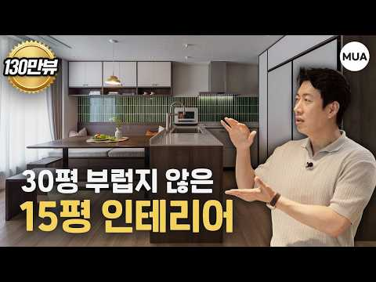

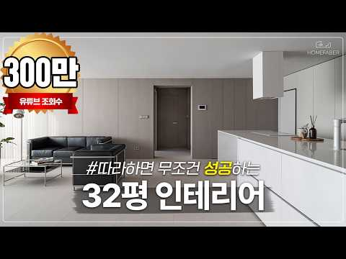
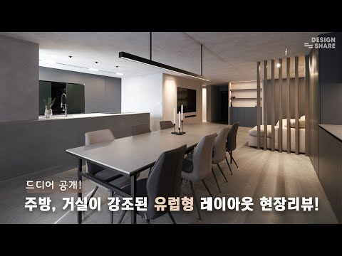
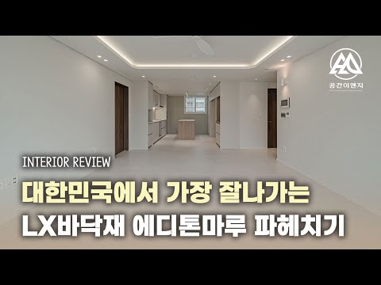
07 · ITEM 6
⑥ 제목·썸네일 기법
각 채널 인기 1위 영상 썸네일과 제목 패턴 수치 (표본 제목 중 해당 패턴 비중)
무아공간 144만회 · 17분
인테리언니 163만회 · 29분
홈파베르 321만회 · 20분
디자인쉐어 51만회 · 28분
공간이엔지 8,500회 · 2분
제목 패턴 | 무아공간 | 인테리언니 | 홈파베르 | 디자인쉐어 | 공간이엔지
평균 길이(자) | 34.7 | 47.1 | 66.8 | 39.2 | 42.3
숫자 · 평형 포함 | 49% · 29% | 61% · 7% | 78% · 64% | 44% · 27% | 59% · 51%
지역·단지명 포함 | 5% | 4% | 10% | 18% | 43%
후킹어(후회·절대·이유·?!) | 56% | 66% | 64% | 28% | 44%
이모지 · 브랜드 태그 | 14% · 3% | 21% · 0% | 82% · 77% | 17% · 31% | 0% · 9%
썸네일 인물 · 숫자 뱃지 | ○ · ○ | ○ · ○ | × · ○ | × · × | × · ×
필요한 것 지역·평형 키워드는 유지하고 앞부분에 후킹 문구(비용·후회·비교)를 추가. 썸네일 템플릿 1종 고정: 공간 사진 + 인물 + 숫자(평·비용·조회) + 2줄 카피.
공간이엔지 경쟁채널 비교분석 · 2026-09-17
8

Slide 9
08 · ITEM 7-8
⑦ 브랜딩·페르소나 · ⑧ 리드 전환 시스템
누가 말하는가, 그리고 시청자가 어디로 가는가
7. 브랜딩·페르소나
8. 리드 전환 시스템
무아공간
오승욱 대표 = 채널 얼굴. "기능미학·나다운 공간" 철학, 책 출간·강연·웹진으로 사상 브랜드화.
무아공간
홈페이지 상담신청 폼(온라인 최초 문의 only) → 예약제. 링크 5개(홈·인터뷰·상담·인스타·블로그).
인테리언니
백예진 대표 개인 브랜드(인테리언니)가 회사(더 코나)보다 앞섬. "16년차 디자이너의 솔직한 시선".
인테리언니
더 코나 홈페이지 RESERVATION 폼 only, 부분·소액 공사 사전 거절. 섭외 메일 별도. 링크 6개.
홈파베르
디자이너 그룹 이미지. "강남·서초·송파 아파트 전문" 지역 포지셔닝과 리뷰 문법으로 친근함.
홈파베르
Tally 견적 폼 1개로 단순화. 오늘의집 시공업체 등록, 설명란에 사무실 2곳 주소.
디자인쉐어
"하이엔드 주거·단독주택 건축" 프리미엄 스튜디오 포지셔닝. 인물보다 결과물 중심.
디자인쉐어
홈페이지·이메일 only, "상담 3개월 전 예약" 문구로 희소성 연출. 링크 3개.
공간이엔지
"LX하우시스 공식대리점·친환경 자재" 기능적 정체성. 대표·디자이너 노출 없음, 슬로건은 있으나 사람이 없음.
공간이엔지
전화 1551-1102 + 네이버 폼 + 스마트스토어. 전화 중심이라 유튜브→상담 전환 데이터가 남지 않음.
필요한 것 "강남·송파 실거주 리모델링 + LX지인 정품·친환경" 포지셔닝을 사람(대표/실장)이 말하게 하기. 채널명·배너·소개글 통일.
필요한 것 유튜브 전용 상담 폼(Tally/네이버 폼) URL을 만들어 유입 경로 추적. 영상 고정 댓글·설명란·종료 화면에 동일 CTA 배치.
공간이엔지 경쟁채널 비교분석 · 2026-09-17
9

Slide 10
09 · ITEM 9-10
⑨ 회사 구성 · ⑩ 운영 방식·멀티채널
공개 정보(홈페이지·인터뷰·채용 사이트·채널 소개)로 확인된 사실만 기재. "비공개"는 확인 불가
항목 | 무아공간 | 인테리언니 | 홈파베르 | 디자인쉐어 | 공간이엔지
대표 · 설립 | 오승욱 · 문래 → 청담 사옥 | 백예진 · 2010년 | 윤상현 · 2017년 | 손정우 · 2019년 | 미공개(채널 기준)
조직 규모 | 29명(디자인 13·기술 12·경영 3·사업부 1) | 비공개 | 약 20명 · 연 70건 | 비공개 | 비공개
면허·인증 | 실내건축공사업 · 기술자격 16명 · 벤처·이노비즈·연구소 | 건축·의료공간 실적 | 오늘의집 시공업체 | 실내건축·종합건설업 · 벤처·이노비즈 | LX지인 공식대리점 · 친환경 자재
주력 상품 | 아파트 전면 리모델링(20~60평대) | 주거 + 병원·상업 | 강남·서초·송파 아파트 | 하이엔드 주거 · 단독주택 건축 | 아파트 리모델링(LX) · 창호·바닥재
상담 방식 | 온라인 신청 → 예약제 | 홈페이지 예약 only · 소액 거절 | Tally 견적 폼 | 홈페이지·이메일 · 3개월 전 예약 | 전화 + 네이버 폼 + 스마트스토어
프로세스·AS | 5주 설계 · 매뉴얼 시공 · 1년 케어 | 비공개 | 노션 CRM · 공사 매뉴얼 | 예약 리드타임 등 원칙 공개 | 미공개
콘텐츠 조직 | 마케팅팀 + 대표 출연 · 웹진·책 | 대표 1인 브랜드 | 디자이너 출연 · 주 1~2편 · 라이브 | 스튜디오 영상팀 | 블로그 주 3회 · 유튜브 비정기
필요한 것 콘텐츠 담당 1명(기획·촬영·편집 겸임) 지정 + 외주 편집 월 4편. 보유 면허·인증·시공팀 구성을 채널 소개와 영상 도입부에 명시. 블로그 편성표에 유튜브를 붙여 "1소재 → 블로그 1 + 롱폼 1 + 쇼츠 3"로 운영. 상담·설계 기간·하자보증·AS 기한을 수치로 공개.
공간이엔지 경쟁채널 비교분석 · 2026-09-17
10

Slide 11
10 · SCORECARD
10대 항목 종합 점수
1 = 없거나 작동하지 않음 · 3 = 업계 평균 · 5 = 카테고리 최상. 정성 평가이며 스프레드시트 "점수표"에서 수정 가능
# | 항목 | 무아공간 | 인테리언니 | 홈파베르 | 디자인쉐어 | 공간이엔지
1 | 채널 규모·도달력 | 5 | 5 | 4 | 3 | 1
2 | 콘텐츠 포맷·영상 길이 | 5 | 4 | 5 | 4 | 2
3 | 업로드 리듬·지속성 | 4 | 4 | 5 | 5 | 3
4 | 콘텐츠 주제 믹스 | 4 | 5 | 5 | 3 | 2
5 | 영상 기법·제작 방식 | 5 | 5 | 4 | 4 | 2
6 | 제목·썸네일 기법 | 4 | 5 | 5 | 3 | 2
7 | 브랜딩·페르소나 | 5 | 5 | 4 | 3 | 2
8 | 리드 전환 시스템 | 5 | 4 | 4 | 4 | 3
9 | 회사 구성·조직 | 5 | 4 | 4 | 4 | 2
10 | 운영 방식·멀티채널 생태계 | 5 | 4 | 4 | 3 | 3
 | 합계 (50점) | 47 | 45 | 44 | 36 | 22
공간이엔지 경쟁채널 비교분석 · 2026-09-17
11

Slide 12
11 · GAP
공간이엔지 갭 분석과 필요한 것
갭 = 경쟁 4사 평균 점수 − 공간이엔지 점수. 큰 순서대로
1. 채널 규모·도달력
구독 전환이 되는 "채널의 얼굴"과 시리즈 구조가 없다. 영상당 조회 1천회대에서 벗어나려면 롱폼 1편의 완성도부터 올려야 한다.
2. 콘텐츠 포맷·영상 길이
10~15분 롱폼 트랙 신설(월 2편), 쇼츠는 롱폼에서 잘라내는 방식으로 주 2편, 재생목록(평형별·단지별·자재별) 개설.
5. 영상 기법·제작 방식
① 출연자(대표 또는 실장) 고정 ② "문제→해결→비용" 3막 구조 ③ 챕터·자막 템플릿 ④ 현장별 비포/애프터 동일 앵글 촬영 규칙.
4. 콘텐츠 주제 믹스
제품 홍보 비중을 20% 이하로 낮추고 정보·노하우(비용·순서·실패 사례)를 35%까지 확대. 블로그에서 이미 검증된 주제를 영상화.
6. 제목·썸네일 기법
지역·평형 키워드는 유지하고 앞부분에 후킹 문구(비용·후회·비교)를 추가. 썸네일 템플릿 1종 고정: 공간 사진 + 인물 + 숫자(평·비용·조회) + 2줄 카피.
7. 브랜딩·페르소나
"강남·송파 실거주 리모델링 + LX지인 정품·친환경" 포지셔닝을 사람(대표/실장)이 말하게 하기. 채널명·배너·소개글 통일.
공간이엔지 경쟁채널 비교분석 · 2026-09-17
12

Slide 13
12 · ACTION PLAN
공간이엔지 90일 실행 과제
우선순위 순. 담당·상태는 스프레드시트 "실행 과제" 시트에서 관리
순위 | 과제 | 근거 | 기간 | 90일 목표 KPI
1 | 출연자 지정 + 롱폼 트랙 신설(10~15분, 월 2편) | #2 #5 #7 | 즉시~4주 | 롱폼 8편, 편당 조회 3,000회
2 | 썸네일·제목 템플릿 고정(공간+인물+숫자+2줄 카피) | #6 | 2주 | 클릭률 5% 이상(스튜디오 기준)
3 | 블로그 편성표에 유튜브 결합: 1소재 → 블로그1·롱폼1·쇼츠3 | #3 #10 | 4주 | 주 2회 고정 업로드 12주 연속
4 | 주제 믹스 조정: 제품 41%→20%, 정보·노하우 13%→35% | #4 | 12주 | 정보형 영상 6편, 시공사례 6편
5 | 유튜브 전용 상담 폼 + 고정 댓글·종료화면 CTA | #8 | 1주 | 유튜브 경유 상담 월 5건 추적
6 | 재생목록 4종(평형별·단지별·자재별·비용) + 게시물 탭 활성화 | #2 | 1주 | 재생목록 경유 시청 10%
7 | 채널 소개·배너에 면허·시공팀·AS 기준 수치 명시 | #9 #10 | 2주 | 소개 페이지 완성 1회
8 | 고객 인터뷰 시리즈(준공 후 3개월) 분기 1편 | #4 #7 | 분기 | 인터뷰 1편, 평균 시청 지속 40%
운영 원칙 현장 1건 = 블로그 1편 + 롱폼 1편 + 쇼츠 3편. 블로그 월·수·금 편성에 유튜브 화·금을 붙여 소재와 일정을 한 표로 관리한다.
공간이엔지 경쟁채널 비교분석 · 2026-09-17
13

Slide 14
13 · SOURCES
출처 및 산출 기준
유튜브 채널 페이지(정보·동영상·Shorts 탭) 2026-09-17 수집. 구독자·누적 조회수·영상 수는 채널 정보 기준.
영상 단위 지표(길이·조회·업로드 시점·제목)는 최신순 목록 최대 180편 표본 기준. 공간이엔지는 전체 75편.
주제 분류는 제목 키워드 규칙 기반 자동 분류(한글 NFC 정규화 후 적용, 수기 검수 전). "기타"는 규칙에 걸리지 않은 제목.
회사 정보: 무아공간 홈페이지(회사소개·팀원·프로세스), 핸드메이커 홈파베르 윤상현 대표 인터뷰(2024), 잡코리아 디자인쉐어 기업정보, 더 코나 홈페이지 검색 요약, 공간이엔지 채널 소개·네이버 블로그 RSS.
더 코나·홈파베르·디자인쉐어 홈페이지는 해외 접속 차단(403)으로 직접 열람 불가. 검색 요약과 채널 설명란으로 대체.
점수(1~5)는 위 수치와 공개 정보를 바탕으로 한 정성 평가. 스프레드시트 "점수표"에서 수정하면 합계·갭·우선순위가 자동 재계산됨.
채널: 무아공간 youtube.com/@muagonggan · 인테리언니 youtube.com/@intelliunnie · 홈파베르 youtube.com/@homefaber_design · 디자인쉐어 youtube.com/@Design_Share · 공간이엔지 youtube.com/@gongganeng
함께 제공: 공간이엔지_경쟁채널_비교분석_데이터.xlsx (Numbers에서 열기 → 파란 셀 수정 시 합계·갭·우선순위 자동 재계산)
공간이엔지 경쟁채널 비교분석 · 2026-09-17
14

